Slide 1
Identifikacija automatskih misli
Petra Cerovečki

Slide 2

Prema kognitivnom modelu interpretacija situacije, izražena automatskim mislima, utječe na naše emocije,
ponašanje i fizološki odgovor

Slide 3
Koje su karakteristike automatskim misli ?
Kako objasniti automatske misli klijentima?
Kako otkriti i specificirati automatske misli?
Kako izgleda prošireni kognitivni model?
Koji su različiti oblici automatskih misli? Što možete učiniti kad klijet ima poteškoća pri identificiranju automatskih misli?
Kako podučiti klijenta identifikaciji vlastitih automatskih misli?

Slide 4
Koje su karakteristike automatskih misli ?
Uz vježbu ih je moguće osvjesitit
Prisutne kod svih ljudi
Većinom na nesvjesnoj razini
Provjeravamo ih automatski
Brze i Kratke
DAM gotovo uviijek negatitvne
Drugačije kod ljudi sa teškoćama
Automatske misli su tijek mišljenja koji istodobno postoji uz manifestniji tijek misli (Beck)

Slide 5
KBT uči kako evaluirati misli, svjesno i strukturirano
Želimo identificirati disfunkcionalne misli koje:
iskrivljuju realnost,
su povezane s uznemirujućim emocijama i fiziološkim reakcijama,
vode ka neželjenim ponašanjima i
ometaju klijentovu sposobnost dostizanja ciljeva

Slide 6
Važno pratiti verbalne i neverbalne znakove klijenta – identifikacija najvažnijih spoznaja u trenutku
Identificiranje automatskih misli za vrijeme sesije pruža klijentu mogućnost da testira i odgovori na automatske misli odmah što usmjerava i olakšava ostatak sesije
Disfunkcionalne automatske misli su negativne, osim u slučajevima: manije, narcističnog poremećaja ličnosti i zlouporabe droge
Klijenti su često svjesniji emocija, neželjenih ponašanja ili fiziološke reakcije tijela koju osjećaju kao rezultat misli:
Abe se osjeća anksiozno ili tužno – misli: Sve je u neredu. Ja sam lijen
Abe izbjegava druženja – misli: Biti će kritični prema meni, ja ništa ne odradim kako treba.
Maria osjeća neku napetost – anksiozna je kao posljedica misli

Slide 7
Okolina / Tijek mišljenja
Misli
Emocija
Ponašanje
Fiz. senzacija

Slide 8
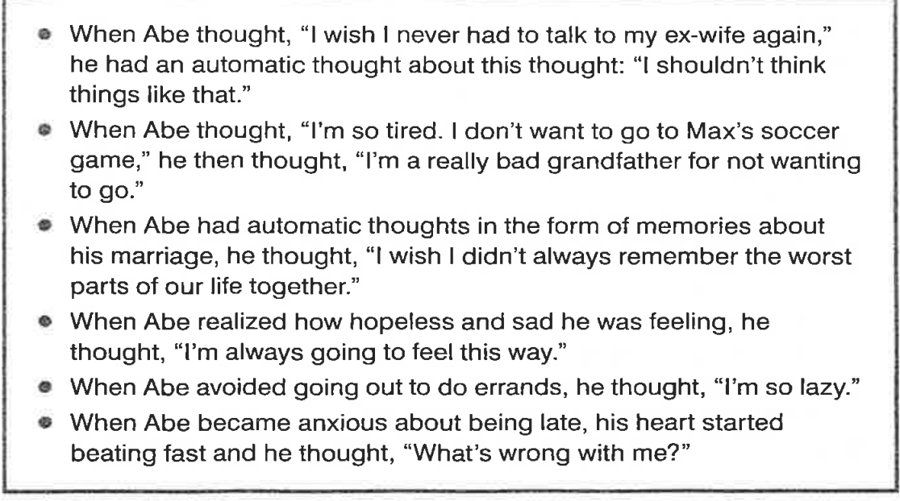
Većina automatskih misli su asocirane nekim vanjskim situacijama ili tokom misli. Klijent može imati misli o bilo kojem djelu kognitivnog modela:
Spoznaja (misli, slika, vjerovanja, sjećanja, sanjarenja)
Emocija
Ponašanje
Fiziološka senzacija

Slide 9
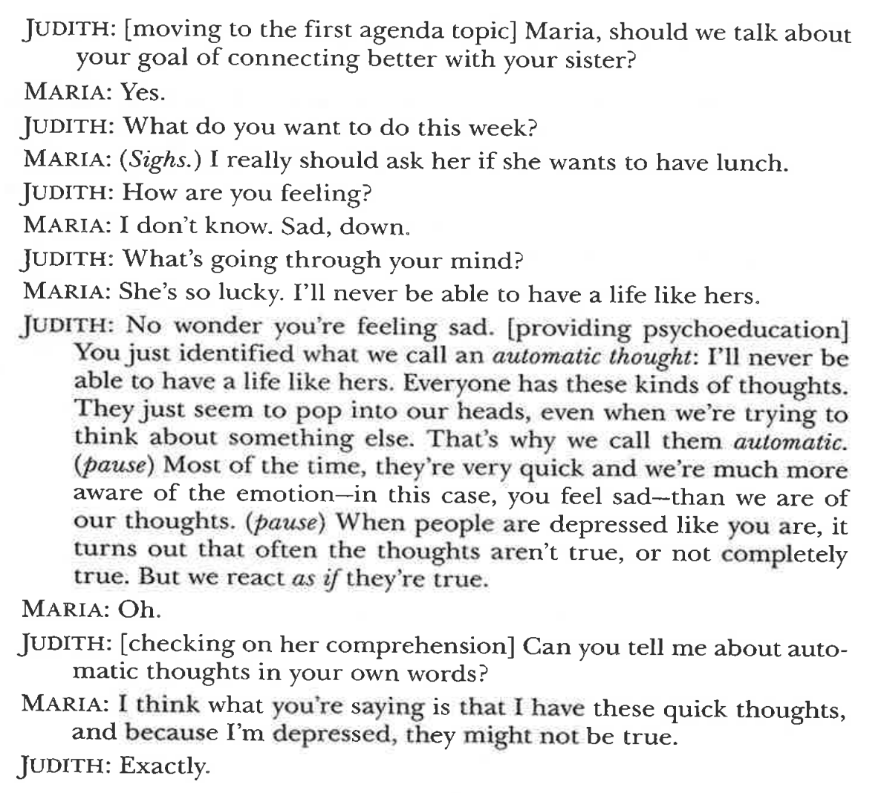
Kako objasniti automatske misli klijentima?
Poželjno je objasniti im na njihovom primjeru, u kontekstu rasprave, izvući automatsku misao i onda odraditi Psihoedukaciju

Slide 10
Kognitivni model
Situacija
Razmišlja o sestri
“Nikad neću imati život kao ona”
Aut. misao
Emocija
Tuga

Slide 11
Kako otkriti i specificirati automatske misli?
Osnovna pitanja koja ćemo pitati klijenta:
„Što vam je prolazilo /će prolaziti /prolazi kroz glavu?”
„O čemu ste mislili /mislite /ćete misliti?“
KADA
Klijent opiše uznemirujuću situaciju, emociju, ponašanje ili fiziološku reakciju
koju su doživjeli često u prošlih tjedan dana ili očekuju da će doživjeti u sljedećih tjedan dana
Primijetimo promjenu u klijentovom ponašanju ili raspoloženju za vrijeme terapije

Slide 12
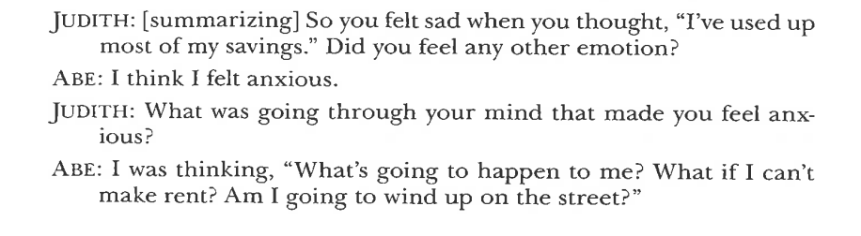
Identificiranje dodatnih automatskih misli
Nastaviti ispitivanje i nakon što izvijesti o početnoj automatskoj misli, kako bi otkrili druge važne misli
Klijent može imati i druge automatske misli o istoj situaciji
Kada klijent izrazi doživljavanje emocije uz automatsku misao - provjeriti da li su doživjeli i dodatne emocije, ako da zasigurno će imati i dodatne misli

Slide 13
Kako izgleda prošireni kognitivni model?
Klijenti mogu imati seriju automatskih misli i reakcija vezano za specifičnu situaciju/problem
Posebno ako su uključena i nepoželjna ili neadaptivna ponašanja
Važno je zabilježiti što više koraka od početnog okidača do završne reakcije
Kada je proširen scenarij mapiran s klijentom – ukazujemo na specifične situacije / korake gdje je moguća intervencija
cilj izbjegavanje nepoželjnih ponašanja
Klijenti osjećaju više nade po pitanju riješavanja problema

Slide 14
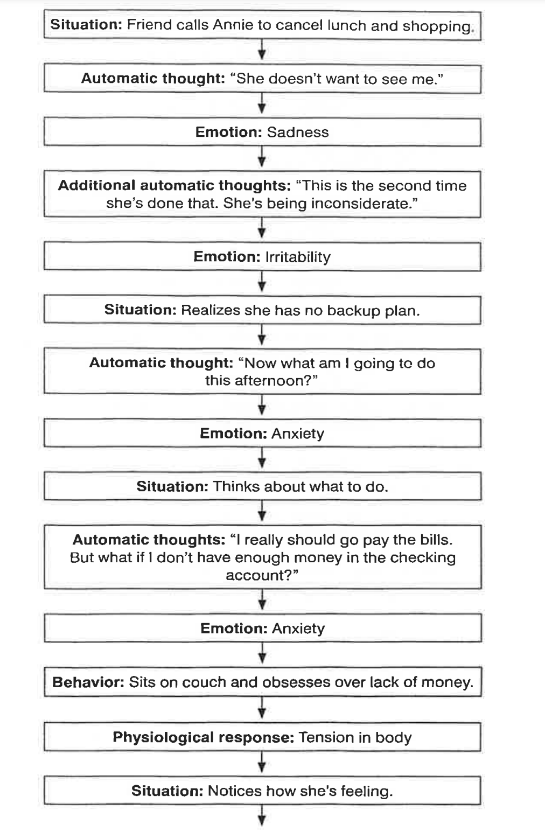
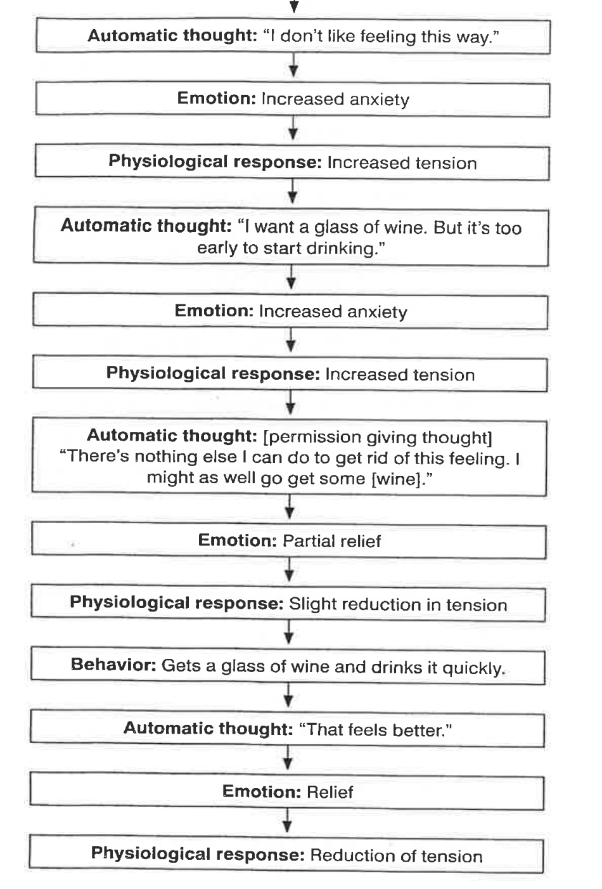

Slide 15
Koji su različiti oblici automatskih misli?
Klijenti ne izražavaju uvijek izravno automatske misli
Interpretacija vlastitog iskustva
Imenovanje automatskih mislih ugrađenih u govor
Izražavanje kroz kratke fraze
Misli iznese u obliku pitanja

Slide 16
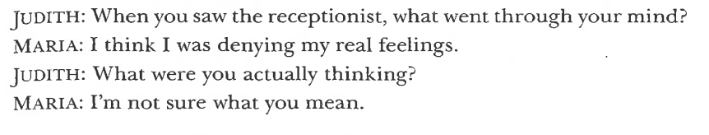
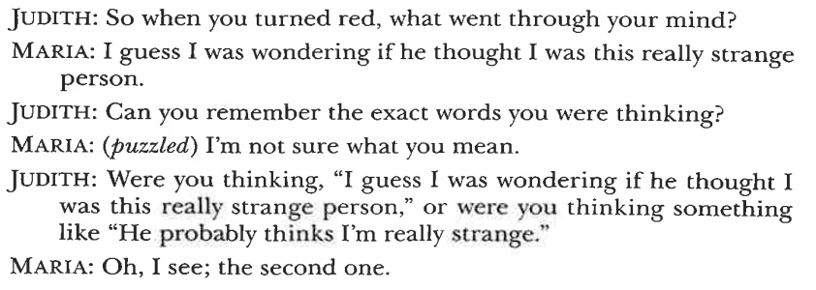
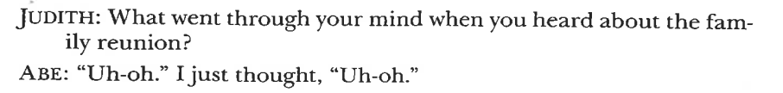
Razlikovanje aut. misli od Interpretacija
Imenovanje aut. misli Ugrađenih u govor
Misli koje su iznesene u Telegrafskom obliku ili u obliku Pitanja
Interpretacija emocije i misli
Vođenjem identificiramo točnu misao i učimo klijenta kako da to učini

Slide 17
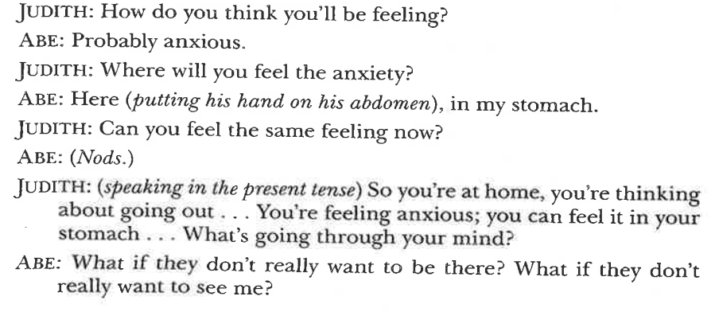
Što možete učiniti kad klijent ima poteškoća pri identificiranju automatskih misli?
Naglasiti emocionalni ili fiziološki odgovor
“Kada si pomislio na to da ćeš vidjeti bivšu ženu na rođendanu, jesi li imao sliku u glavi kako će ona izgledati?”
Raspitati se o postojanju slike

Slide 18
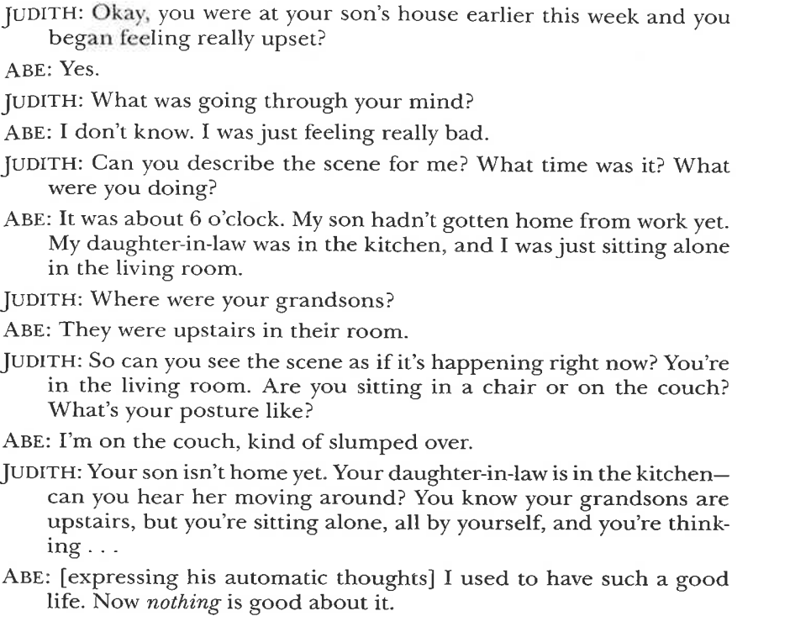

Vizualizirati situaciju
Identificirati značenje situacije

Slide 19
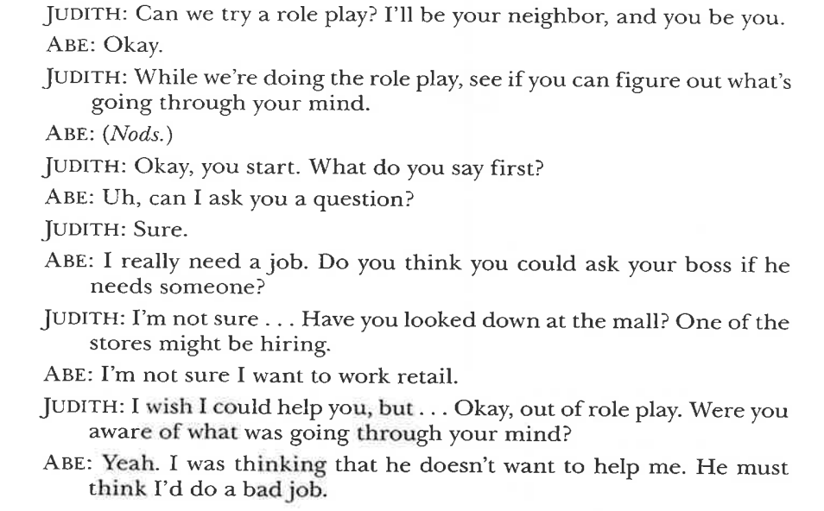
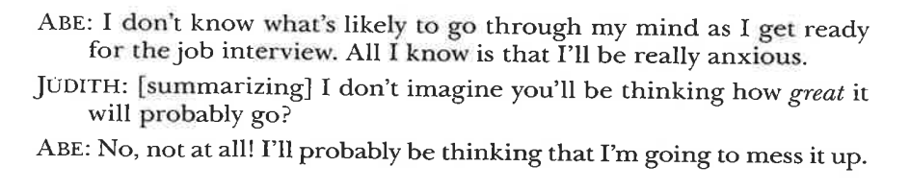
Rekreirati interpersonalnu situaciju – igra uloga
Sugerirati suprotnu misao

Slide 20
Kako podučiti klijenta identifikaciji vlastitih automatskih misli?
Identificiranje i verbaliziranje aut. misli je ”vještina”
Educiranje klijenta započinje već na prvoj seansi – kognitivni model
Zadaća
Kada primijetite kako vam se raspoloženje mijenja ili radite nešto što vam ne pomaže u nošenju s poteškoćama, možete li zastati zapitati se ”Što mi trenutno prolazi kroz glavu?”
Možda biste mogli i zapisati neke od tih misli
Ukoliko osnovno pitanje ne pomaže – podučiti klijenat drugim tehnikama
Handout

Slide 21
Što mi prolazi kroz glavu? O čemu razmišljam?
O čemu definitivno NE razmišljam/mislim?
(Identificiranje suprotne misli može pomoći potaknuti prepoznavanje specifične misli )
Što meni znači ova situacija?
Predviđam li nešto ? ili Prisjećam li se ?
Zapamti: Samo zato što mislim ne mora značiti da je to istina!

Slide 22
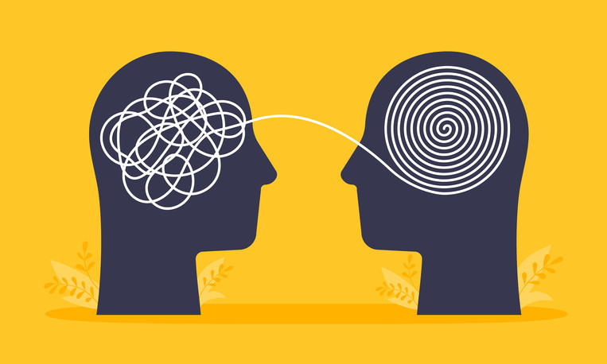
Hvala na pažnji !!

